Slide 1


Slide 2
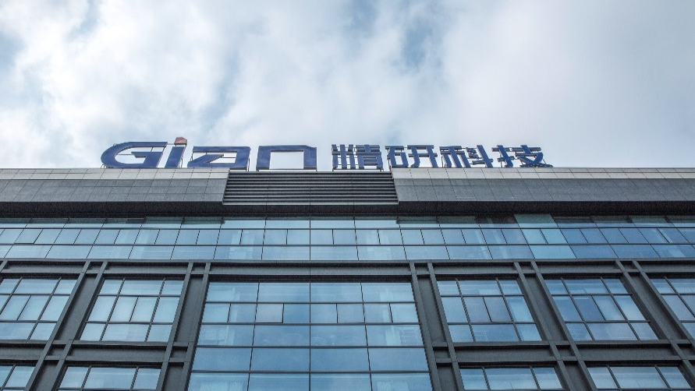

研途有你，共赴精彩
江苏精研科技股份有限公司
2024届校园招聘

Slide 3


Slide 4

1 集团简介
MIM
电子制造
1
江苏精研科技股份有限公司
六大业务板块
智能制造
动力
我们是一家专业的金属粉末注射成形（MIM）产品生产商和解决方案提供商，是国内首家MIM行业上市公司，全球MIM龙头企业。
并在近年来新拓展了动力、塑胶、热能、智能制造及电子制造板块业务，致力于打造六大业务板块新发展格局，实现公司多领域、多业务、多元化的发展。
热能
塑胶
Notes:
江苏精研科技股份有限公司是一家专业的金属粉末注射成形（MIM）产品生产商和解决方案提供商。
近年来，公司快速发展，致力于打造六大业务板块新发展格局，实现公司多领域、多业务、多元化的发展。
六大业务板块分别是：

Slide 5


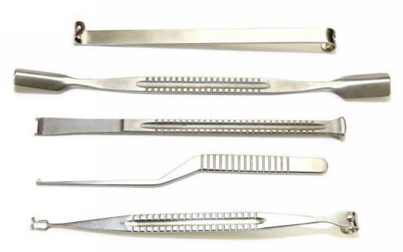
2 主营业务
散热模组
（风冷、液冷）
汽车、消费电子及医疗器件
智能手机、新能源汽车、安防、智能家居产品的精密传动机构
生产线及设备
智能化、信息化
消费电子领域
TWS耳机、唱片机等研发、制造
汽车领域
工具、医疗器械领域
MIM
动力
热能
塑胶
智能制造
电子制造
Notes:
公司MIM精密金属制造板块以MIM零件和MIM组件产品制造为主体，产品已经广泛应用于消费电子领域和汽车领域；
传动板块主要为智能手机、智能耳机、智能家居等领域的客户提供批量化精密传动机构产品；
精密塑胶板块主要从事精密塑胶件及其组件的研发、设计和制造，产品覆盖汽车、消费电子及医疗器件等领域；
散热模组板块可为消费电子、通信等散热领域客户提供热管、VC及其组件等散热产品；
智能制造服务板块主要为生产线及设备进行智能化、信息化改造升级；
电子制造板块主要从事智能耳机等消费电子类业务。

Slide 6














3 客户群体
Notes:
那我们公司有哪些客户呢？大家可以来一起看看，有没有同学说这里的LOGO我都认识的，全部认识的举个手？由此表明，和我们合作的都是国内外顶尖的客户群体，首先手机类客户：第一排、、、，重点说苹果，除此以外华为；还有联想、TCL、海信、BOSE等，汽车客户呢有特斯拉、本田；还有facebook、亚马逊、谷歌、Microsoft、任天堂等综合消费类客户以及添可智能、海康威视等
国内终端：华为，小米，OPPO， vivo ，海信，TCL, 本田，联想，等
国外终端：Apple, Amazon, Facebook, Tesla, Microsoft, Google, Bose, Gopro, Harman, 等
日韩终端：三星，任天堂, 等
国内外EMS厂： 富士康，和硕，立讯，蓝思，比亚迪，伟创力，歌尔，瑞声，Nidec，Jabil, 等

Slide 7
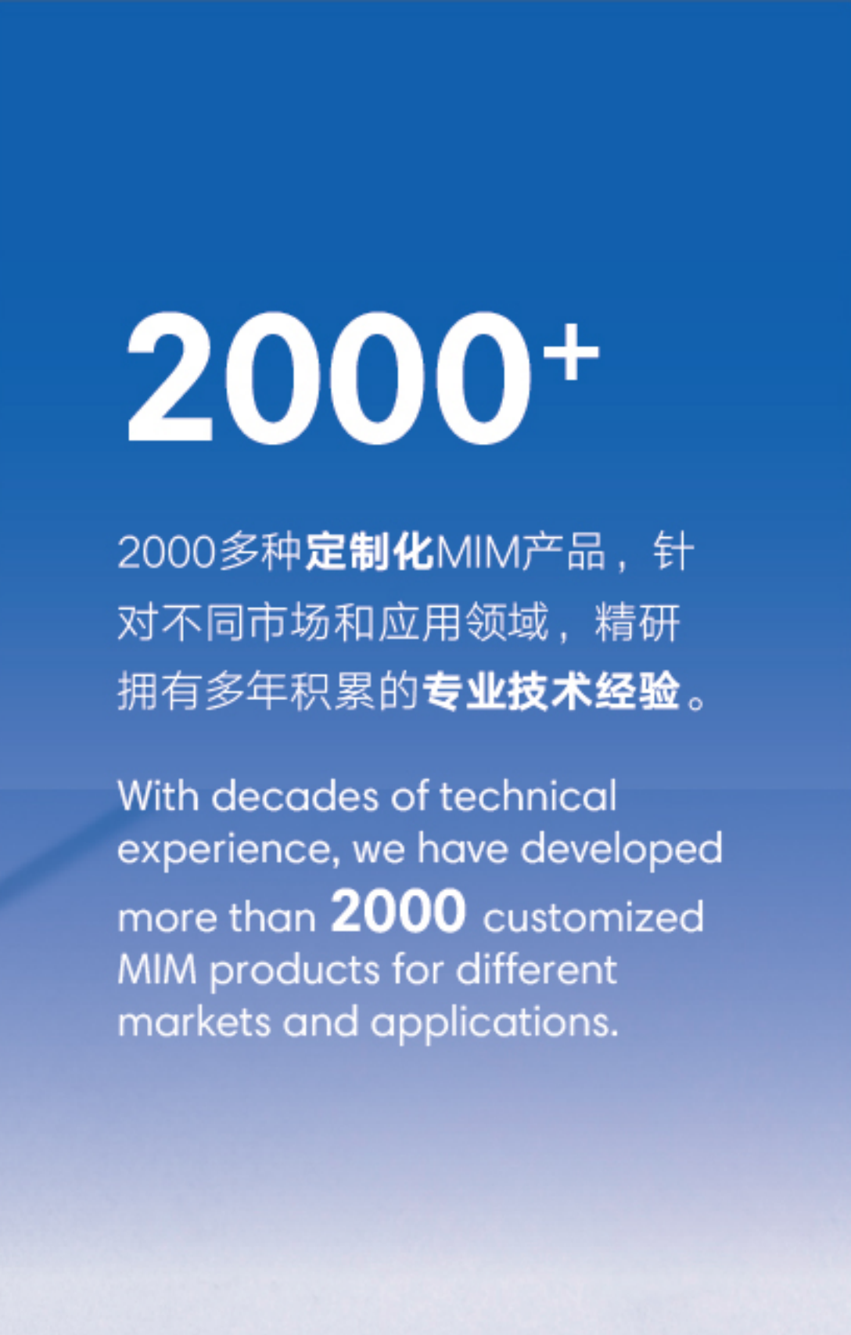
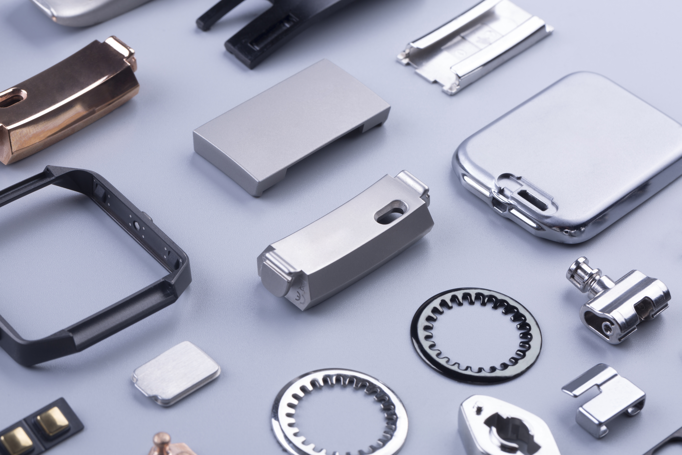
4 公司产品
Notes:
我们刚刚介绍了我们公司的客户，也让大家来猜一猜我们公司的产品，首先，然后，最后…
零件-组件，重点口头讲小米折叠屏！

Slide 8
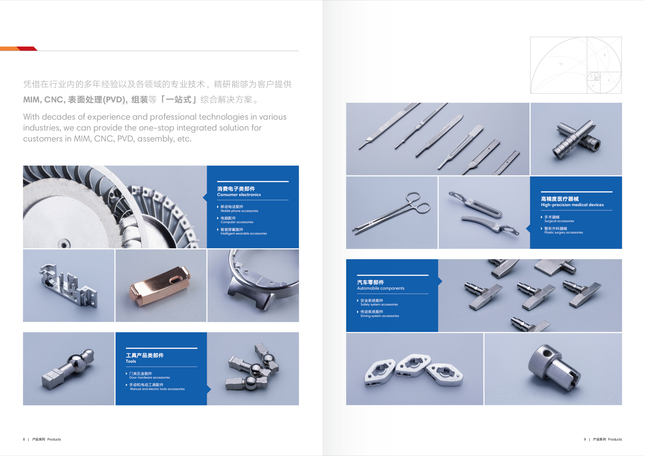
消费电子产品
汽车零部件
医疗器件
工具部件
4 公司产品
Notes:
我们刚刚介绍了我们公司的客户，也让大家来猜一猜我们公司的产品，首先，然后，最后…
零件-组件，重点口头讲小米折叠屏！

Slide 9
5 发展历程
精研科技A园开始建设
成立精研（东莞）子公司
成立韩国办事处
启动IPO运作
成立博研（常州）子公司
成立美国办事处
股改完成
进入 Apple供应商系统
瑞点厂房搬迁
C园2期投入使用
成立精研热能
2023
公司成立
企业大事件
THE BIG EVENT
2004
2011
2014
2015
收购瑞点精密科技
成立精研动力
C园二期开始建设
2022
迁入新厂区，
规模扩大10倍
2017
2016
收购深圳安特信
精研D园正式运营
成立一研智能
（苏州）子公司
精研C园一期运营
精研科技A园正式运营
精研科技B园开始建设
2021
IPO上市成功
2018
2019
2020
精研科技B园正式运营
成立精研（香港）子公司
成立精研（美国）子公司
成立道研（上海）子公司
成立传动事业部
成立散热事业部
荣获国家技术发明二等奖
精研C园一期开始建设
Notes:
听完我们的介绍，相信大家对于我们企业有了大致初步的印象，那我们公司的发展历程有哪些呢？其中经历了哪些历史重大节点呢。接下来我会为大家详细来介绍，首先，公司成立于2004年，距今差不多18年的时间，公司真正快速发展是在2011年之后，有没有同学结合我们之前的介绍，猜出一些原因的？原因1、智能手机的快速发展带动MIM行业的发展；2、MIM工艺的不断成熟和发展；3、公司2004年成立，公司老板是从2010年正式接管精研科技，之前老板还没有完全运作，只是入股。在他接管后的10年不到的期间精研从一个只有几十号人的规模发展到现在将近5000人，从只有一栋楼的厂房发展到现在两个工业园区，从一个不知名的公司到2017年10月成功上市且在行业内被评价为全球第一的公司，从之前一个主体发展到现在集团化运作，成立了诸多国外办事处、全资子公司和事业部，可见公司的发展非常迅速且是可持续发展的，随着公司的发展公司也必然需要更多的人才，会有更多的职位空间提供给大家。举例子：进入Apple供应商系统的例子；国家技术发明二等奖的例子。
2022年大事记
收购瑞点精密科技
第二次可转债过会 融资金额：待补充

Slide 10

Notes:
介绍完公司之后呢，接下来进入第二部分：你知道我来自哪儿吗？大家是否还记得火出圈的江苏十三太保，没错，我们就是位于十三太保之一的常州，一个“教我如何不想他”的城市，一个特别宜居的城市。

Slide 11
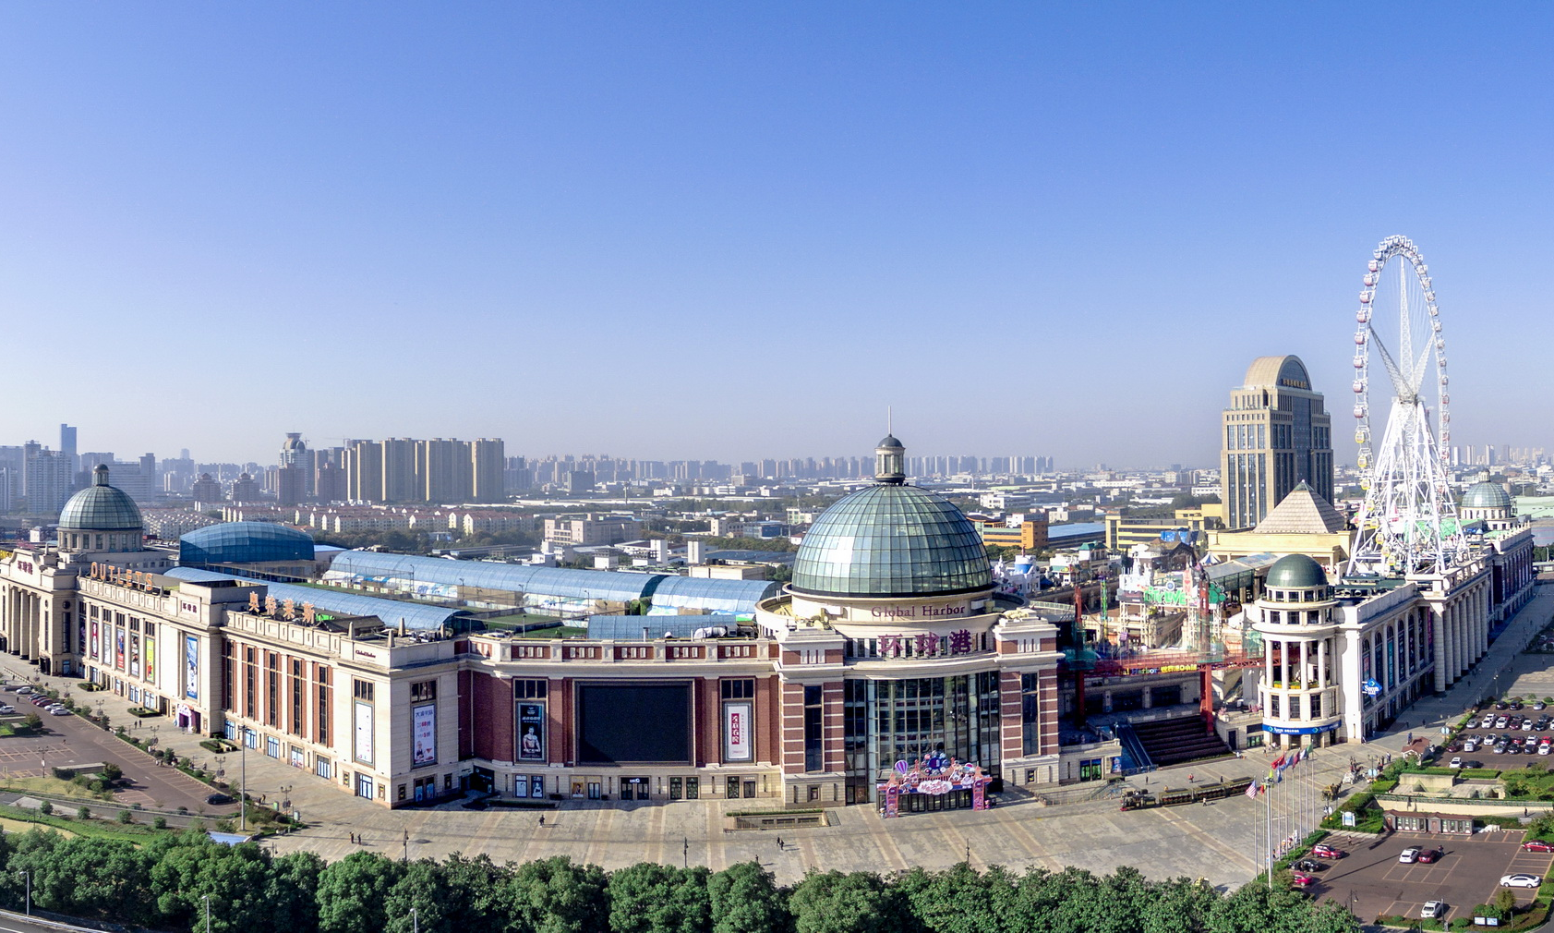
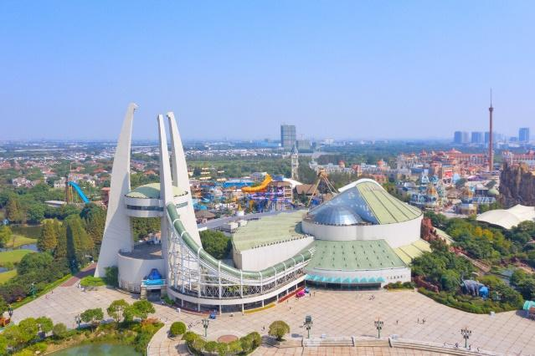
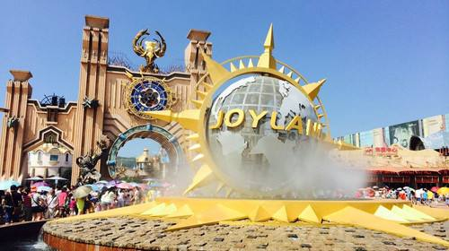

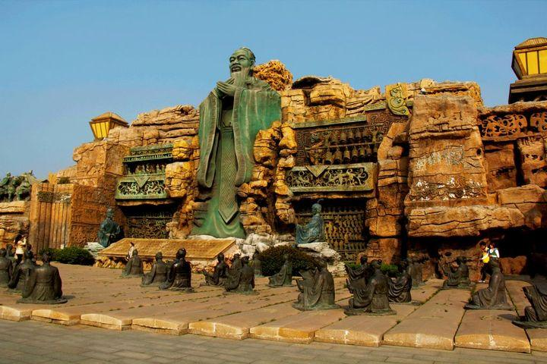
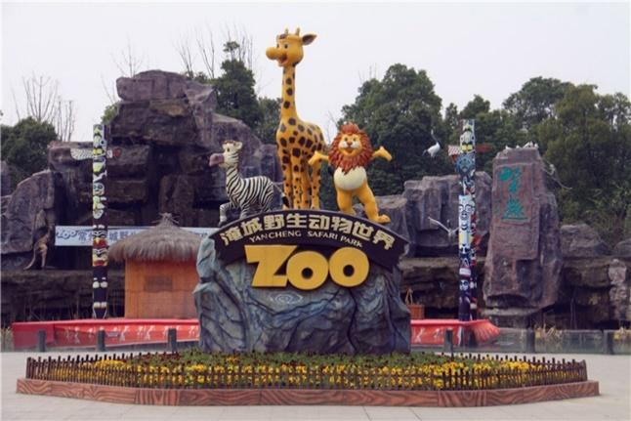



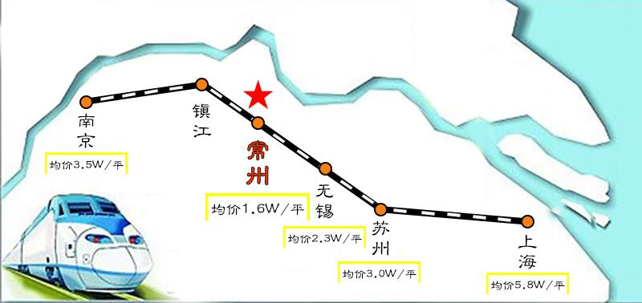
1 宜居常州
环球港（华东最大商业体）
中华恐龙园
环球动漫嬉戏谷
天宁古刹
春秋淹城
吃喝玩乐，应有尽有
淹城野生动物世界
东方盐湖城
天目湖
南山竹海
地理位置优越，高铁四通八达
2.5W/平
0.9W/平
1.5W/平
1.6W/平
2.1W/平
5W/平

Slide 12
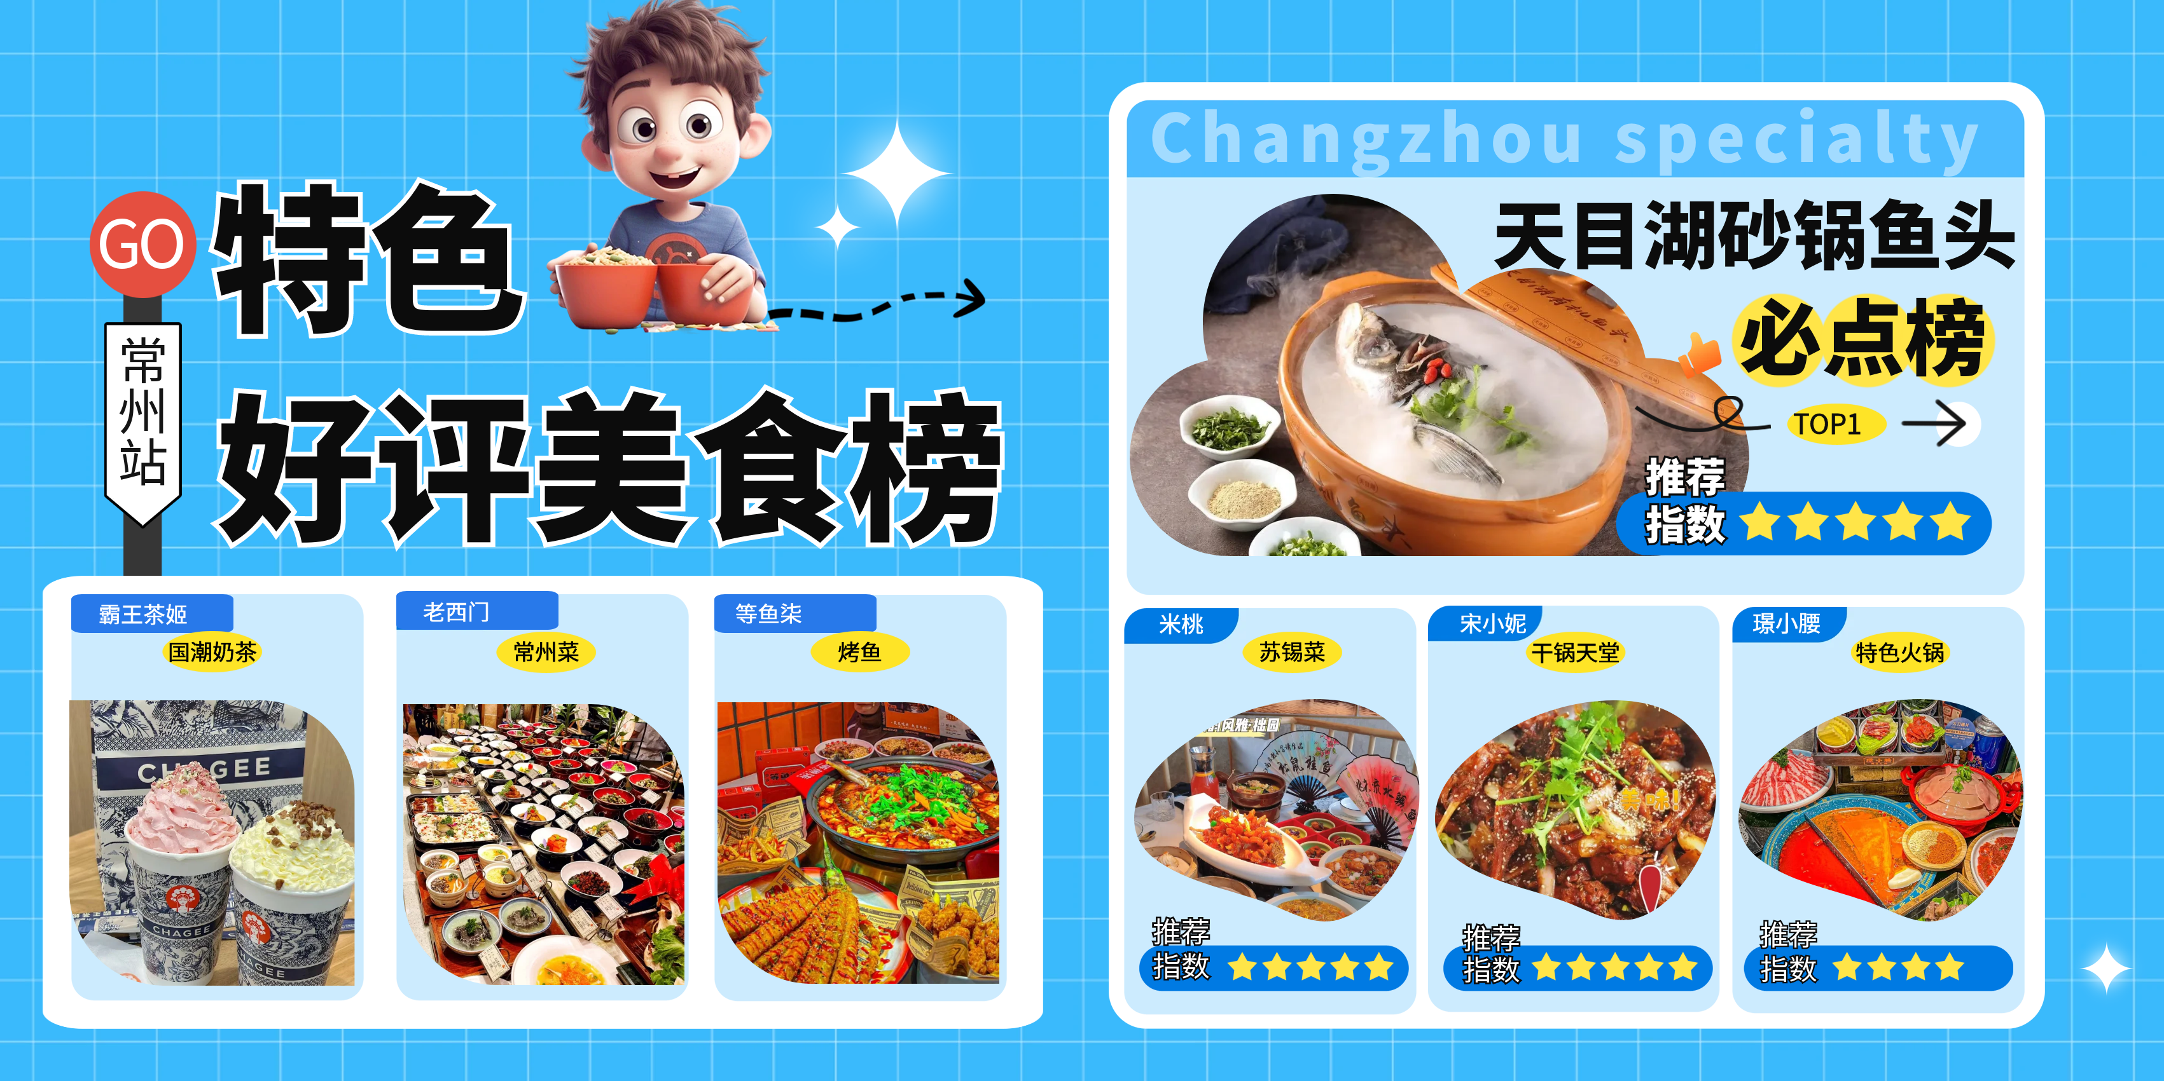
2 美食之都

Slide 13
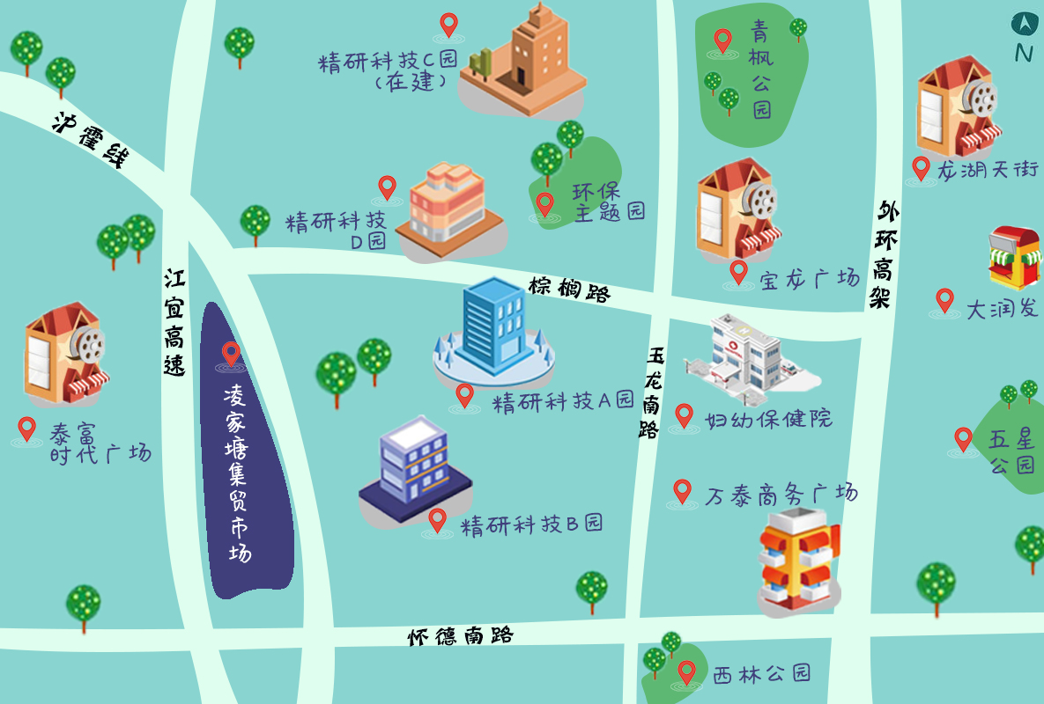
3 乐在精研
精研大地图
一期、二期投入使用，三期在建
精研周边
三大公园
一个大润发
四大购物广场
…
你想要的，都能满足

Slide 14

Notes:
好了，介绍完我们来自哪儿之后呢，就开始介绍我们今天对重头戏了，进入到第三部分内容的讲解-你知道为什么要选择我嘛？也就是大家关心的行业前景、文化氛围、晋升空间、培养模式、岗位信息等内容啦。

Slide 15
1 公司的优势
精研科技
$
$
300709
全球首家
6000+
A、B、C、D
惠州
最先进技术
10+1
股票代码
龙头企业
员工数量
总部园区
广东惠州
MIM
多快好省
10家子公司
1个办事处
Notes:
大家对我们的公司和老板都有了了解。那请大家一起来猜一猜我们公司的优势，给大家一些关键词，答对了将送上我们的小礼物一份
300709-代表我们公司的股票代码，我们是一家上市企业；全球首家-代表我们也是MIM行业的第一家上市公司，是MIM行业的TOP、龙头公司；6000+是我们员工数量，是一家规模型的中大型企业；A、B、C、D，是我们的总部园区，目前有4个园区，14年之后每两年新建一个园区，快速发展；最先进技术-MIM技术，这里也不是我们自称，而是由专业的机构来评定的，这里的先进也是同比CNC、冲压等其他金属加工工艺而言，可以用四个字多快好省来形容，多：1、大家可以说在座的同学70%-80%的同学们使用的手机都有我们公司生产的产品在里面，可以说我们的产品已经融入了人们的生活。（市面大多品牌手机）2、每个系列苹果手机上的充电插头，卡托、镜头圈等基本都有出自我们公司生产，其中充电头零件，我们公司一天出货200W，截止目前我们公司生产了约30亿个。快-同比CNC来说，我们是批量型大规模生产；好-尺度精细度高，我们的模具都用μ来计算，同比17分之一头发丝大小；省-一次性成模技术，几乎无废料，CNC按时计价，MIM单零件的成本较低；7+2+1，目前我们有7家子公司，2个事业部，1个办事处。

Slide 16
2 公司前景
江苏精研科技股份有限公司
公司敢于创新，不断尝试各种MIM新材料、新工艺的体系创新研发，不断突破MIM制造的材料、及物理结构的限制，满足客户的需求和市场产品发展的趋势;
逐步建立起自身的行业技术壁垒，包括拥有自主研发的改混料能力、差异化的产品烧结技术处理能力等，将研发与生产紧密结合，降本增效，提升产品的竞争力;
其他业务板块方面，公司持续加大对新产品、新技术、新领域的研发和布局，加强对微小传动组件以及散热材料及零部件、塑胶件和部分消费电子终端产品的开发和研制，相关业务板块已掌握了诸如小模数齿轮传动技术、折叠手机转轴设计技术、风冷与液冷系统级散热方案的研发设计与制造等核心技术，并取得了多项专利，包括“折叠屏用折叠机构”、“电视机摄像头升降翻转装置”以及“用于自动折叠屏手机的折叠驱动装置”等。
2021 年 11 月
荣获国家工信部认定
“国家制造业单项冠军示范企业”
技术
设备
人才
精研研究院
强大的技术研发能力
储备行业内领先的技术及工艺
持续投入生产设备
生产自动化、智能化水平
培养及引进专业人才
保持行业内领先的生产制造能力

Slide 17
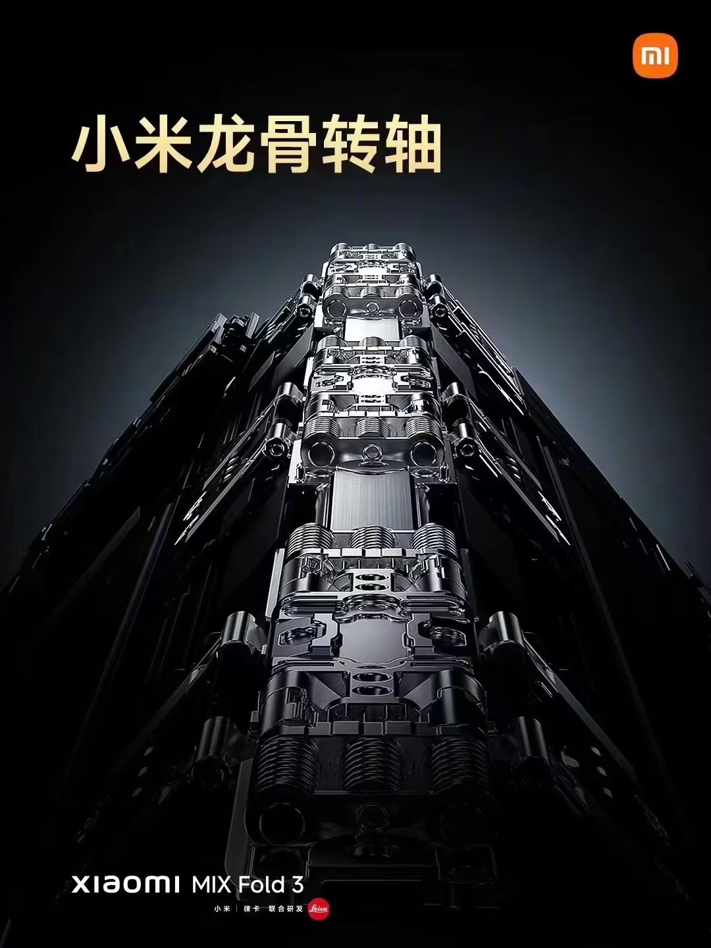
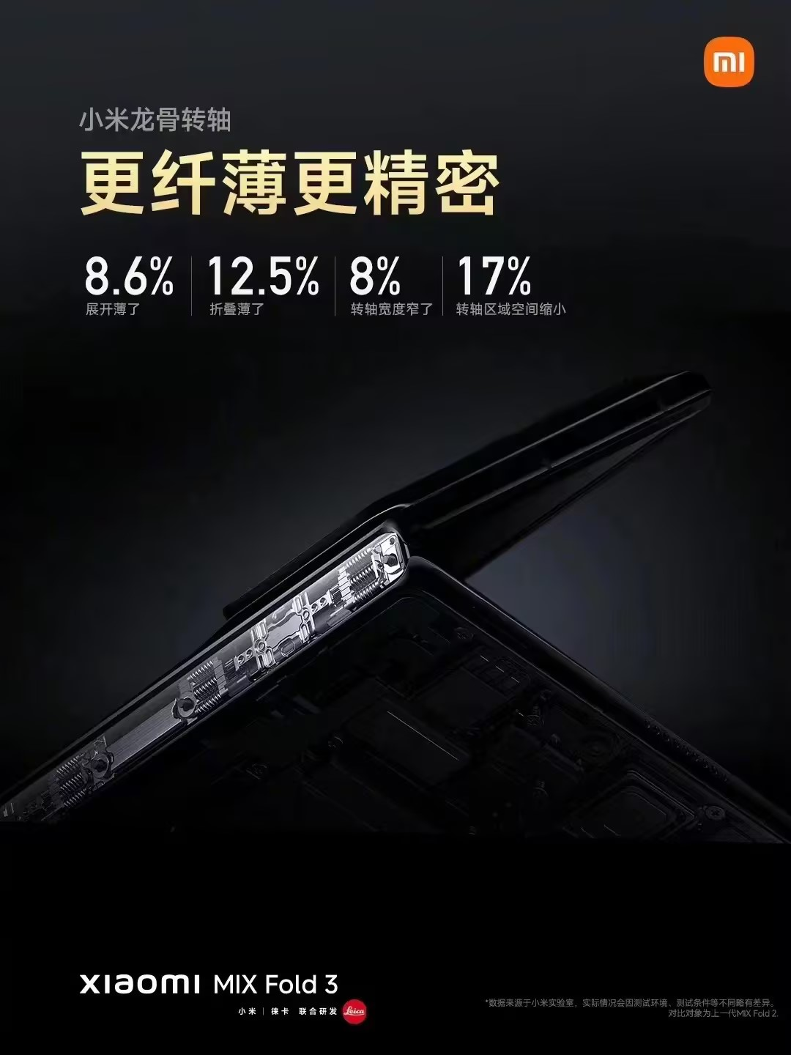
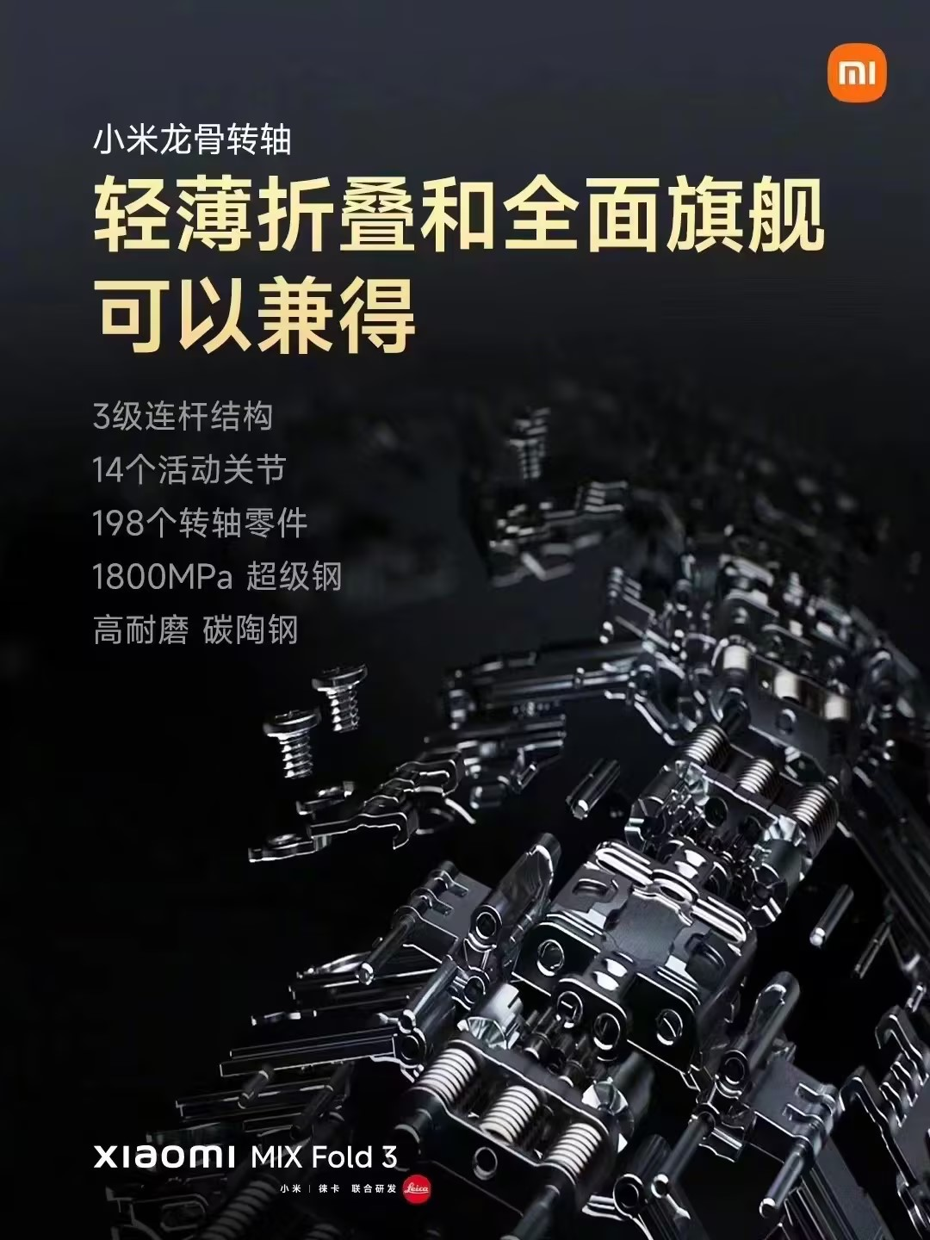
3 技术创新
雷布斯说：转轴是折叠屏手机上技术含量最高的部件，小米fold 3首发采用的是精研动力研制的龙骨转轴。

Slide 19
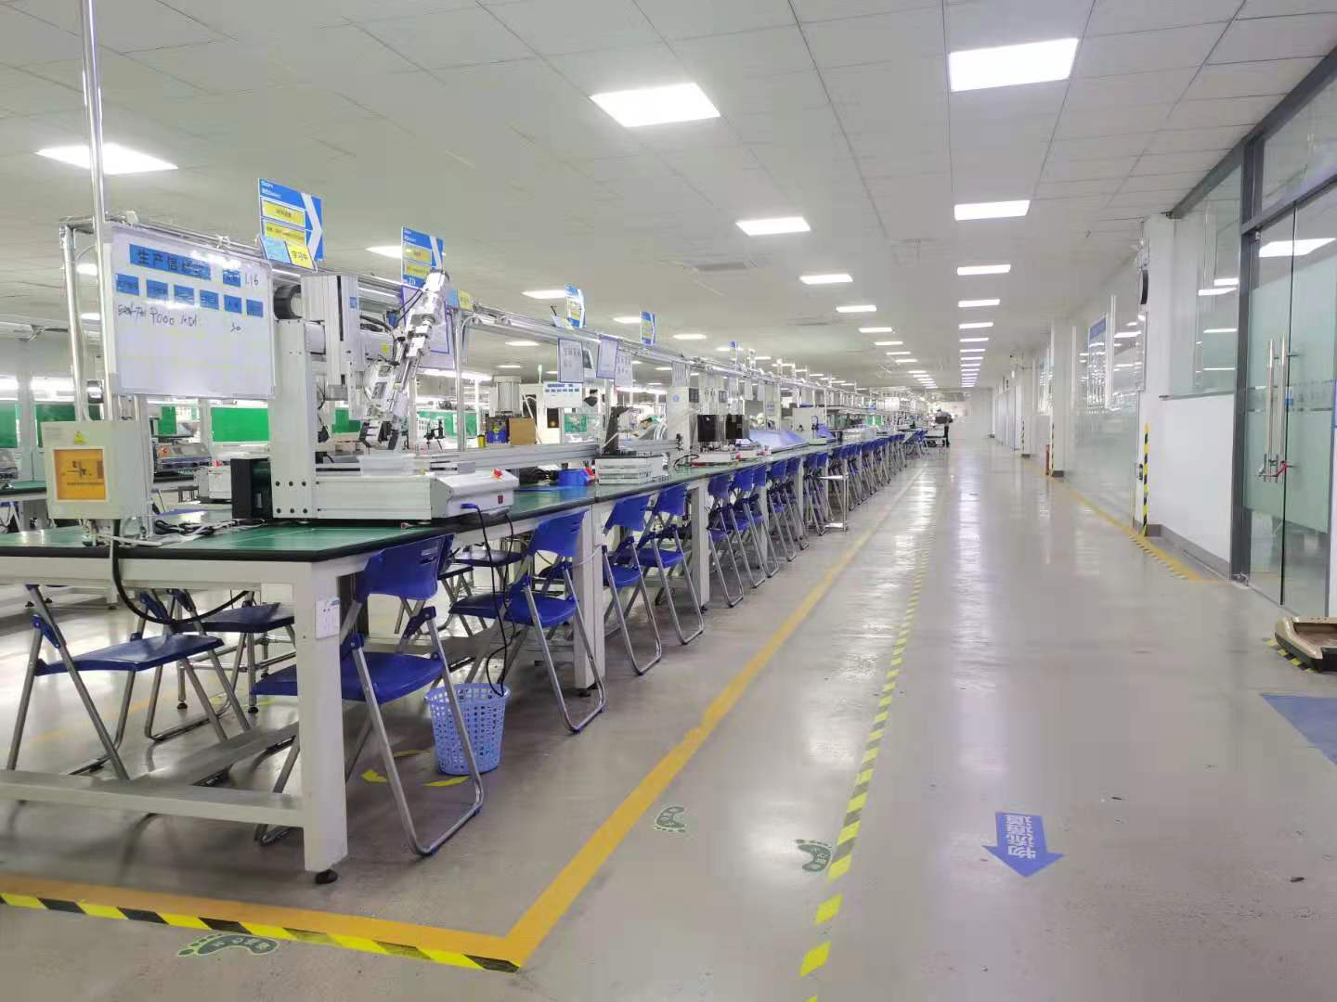
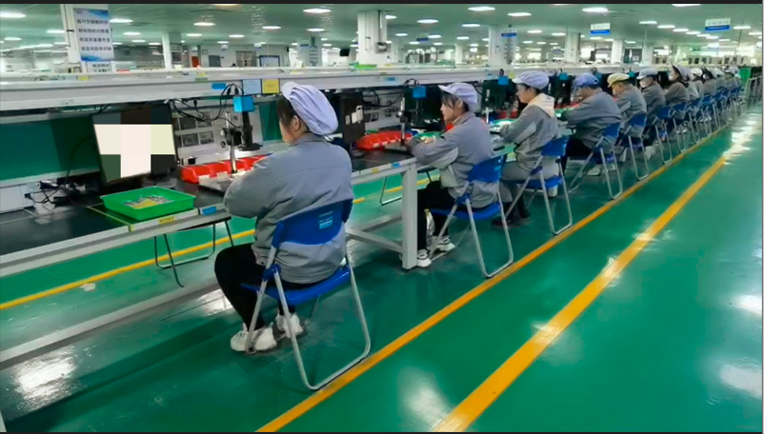
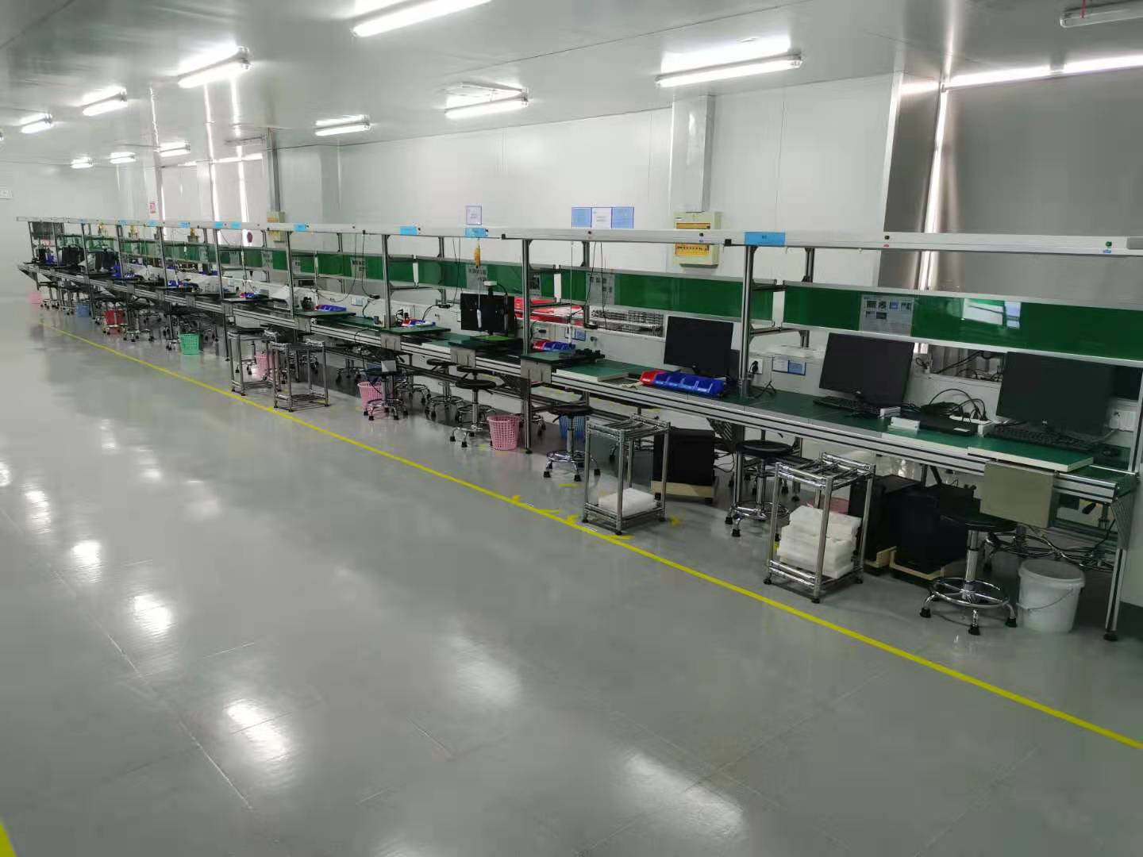
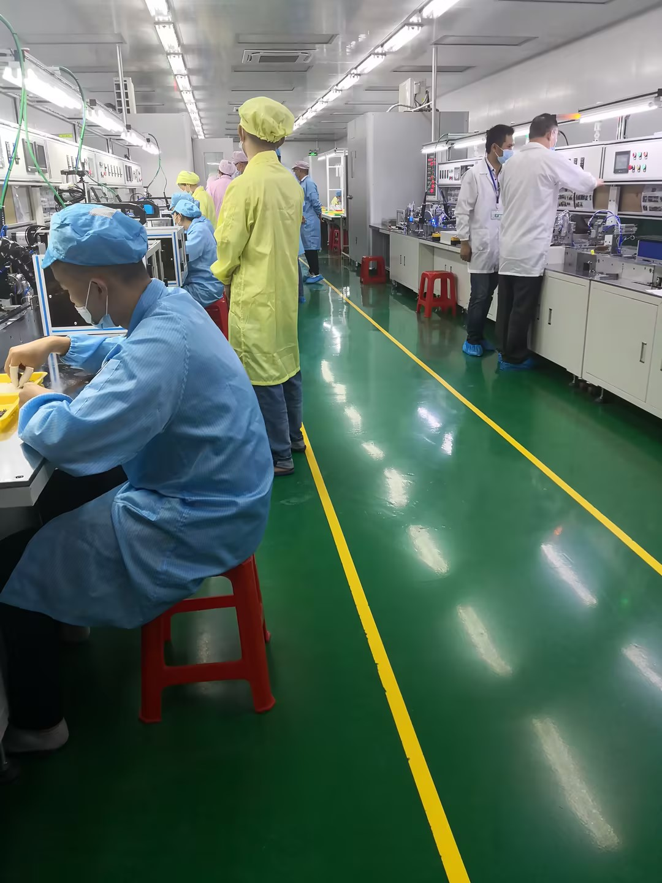
5 车间环境

Slide 20
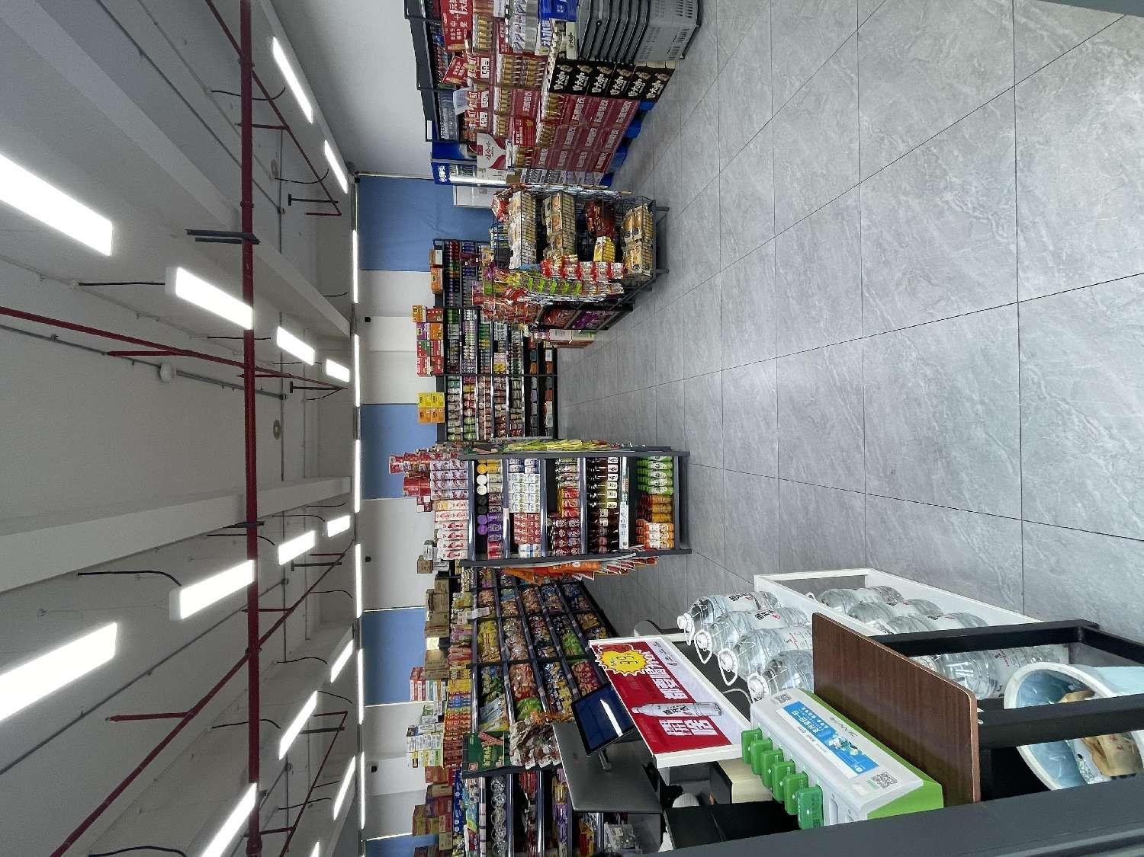
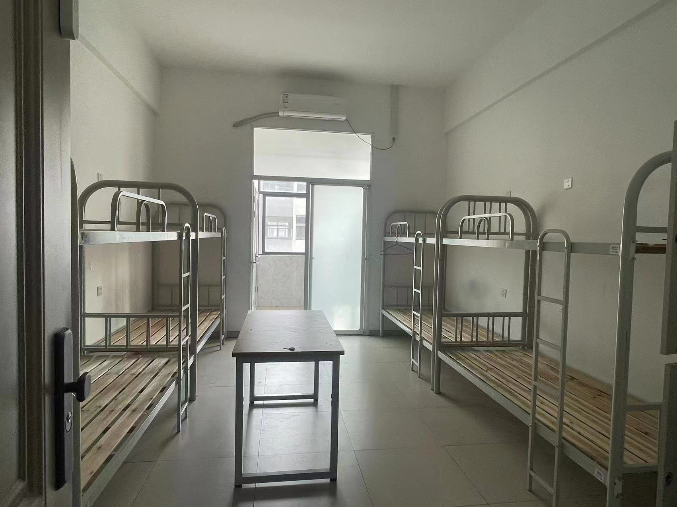
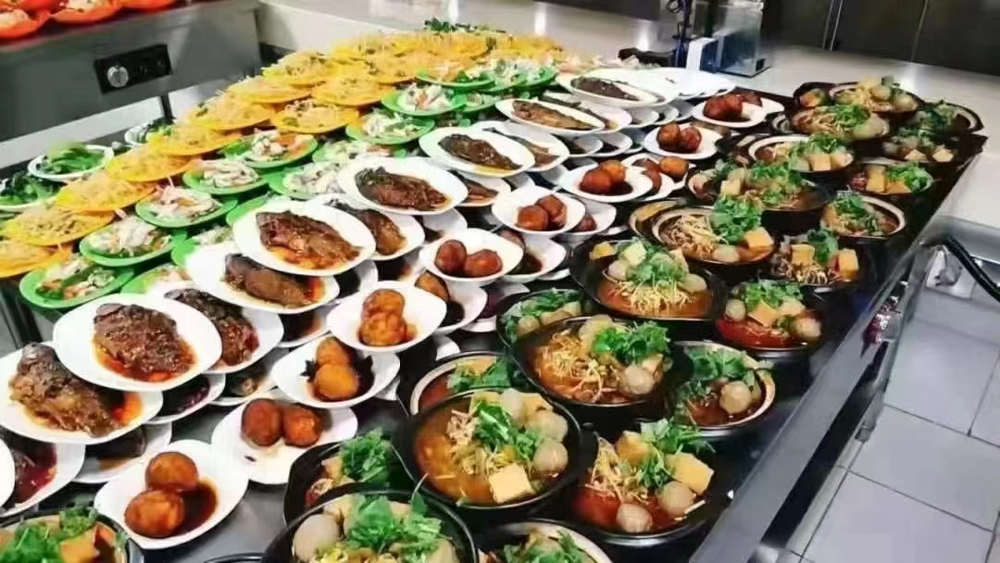
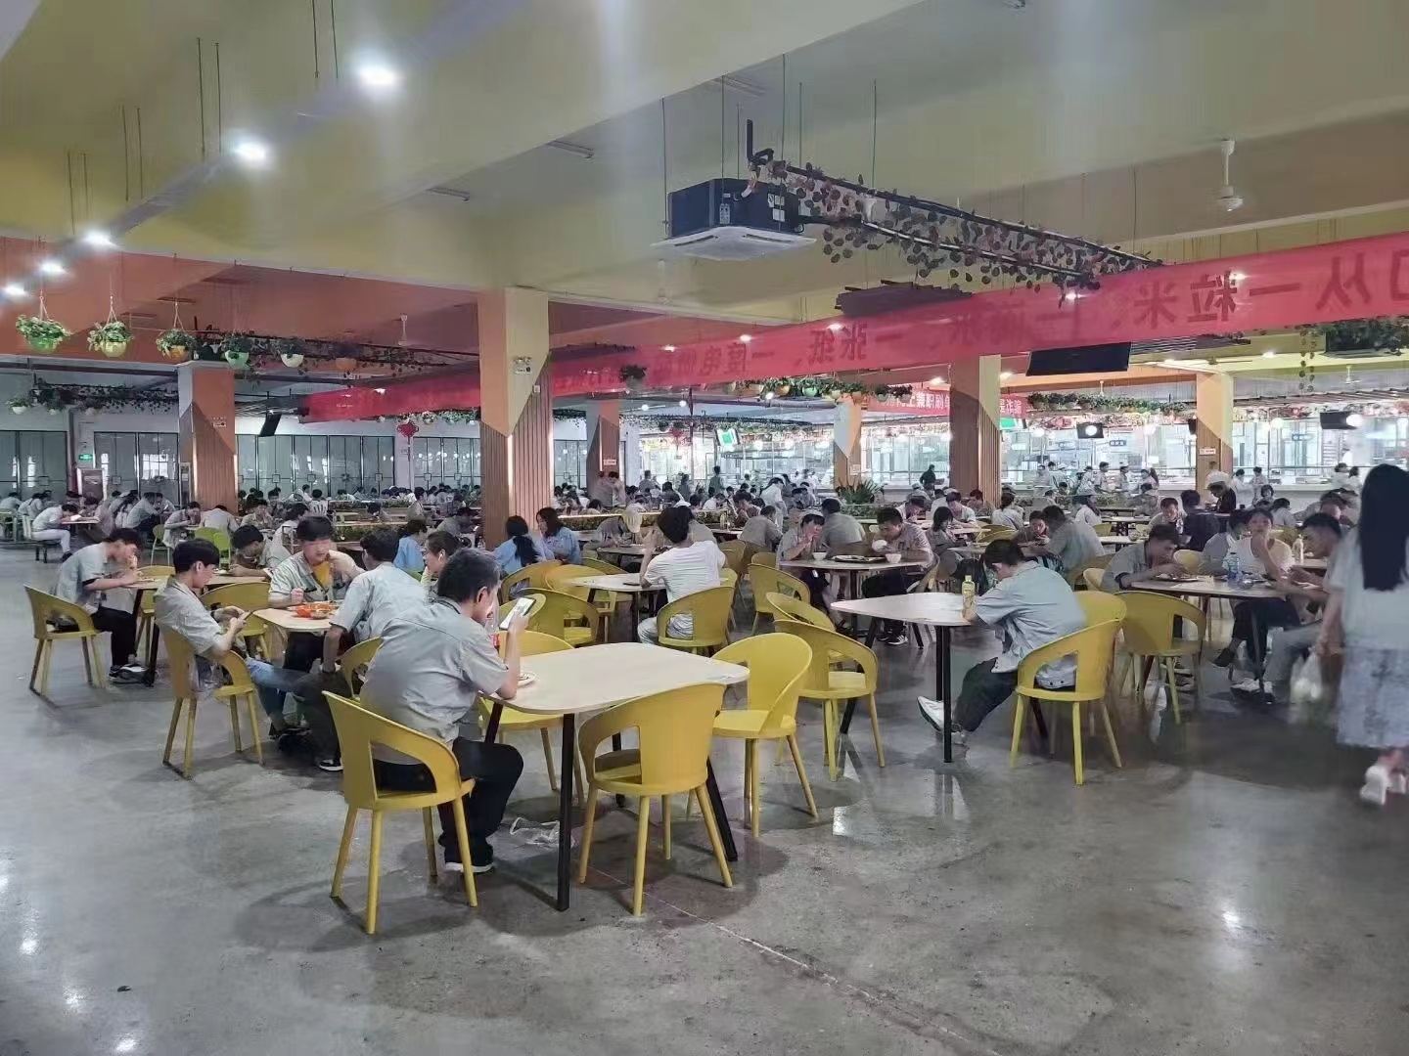
5 宿舍&食堂环境

Slide 21
7 需求岗位
岗位名称 | 专业 | 工作描述
全检员 | 不限 | 外观检验&尺寸检验
质检员 | 电子、计算等相关 | 产线巡查&产品抽查
测试员 | 电子、计算等相关 | 零部件通过设备测试记录数据
储备班长 | 不限 | 协助班长做好产线日常管理
技工 | 模具、数控、机电等相关 | 生产设备、模具的基础维护保养和简单调试
Notes:
刚刚我们提到了大家很关心的晋升通道，在精研员工发展通道分技术路线和管理路线，可以根据自己的性格、能力选择不同的路线，获得高薪不是只有一条路。

Slide 22


8 应聘流程
01
投递简历
面试
02
03
公司参观
（视安排而定）
录取通知
04
Notes:
刚刚我们提到了大家很关心的晋升通道，在精研员工发展通道分技术路线和管理路线，可以根据自己的性格、能力选择不同的路线，获得高薪不是只有一条路。

Slide 23
答疑环节
Notes:
公司核心竞争力（答疑环节或者与同学介绍交流时）
客户资源优势：客户全面，覆盖率高，大客户已建立成熟的供应链体系，真诚的客户服务带来的客户粘性，7*24*365及时、快速响应客户需求；
较强的研发能力：根据客户的需求，尝试不同材料、工艺等的创新，自主研发的改混料能力，以及成熟的MIM精密模具设计、烧结技术等技术壁垒和行业技术经验，公司已成功开发1000多种MIM产品；
优良的企业文化：老板风格、公司氛围、重视人才培养，丰富的激励机制。

Slide 24
期待你的加入

